Slide 1
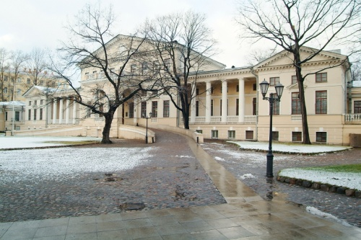
Опарин Сергей Геннадиевич
ПРОБЛЕМЫ И ПЕРСПЕКТИВЫ ИННОВАЦИОННОГО РАЗВИТИЯ САМОРЕГУЛИРОВАНИЯ В РОССИИ
ЭКОПРОМ-2014

Slide 2
Саморегулирование в России
Саморегулирование заключается в распределении функций контроля и надзора за предпринимательской или профессиональной деятельностью, в предупреждении причинения вреда вследствие недостатков товаров, работ, услуг, а также в распределении ответственности и рисков между государством и субъектами предпринимательской или профессиональной деятельности
№ 315-ФЗ от 01.12.2007
«О саморегулируемых организациях»

Slide 3
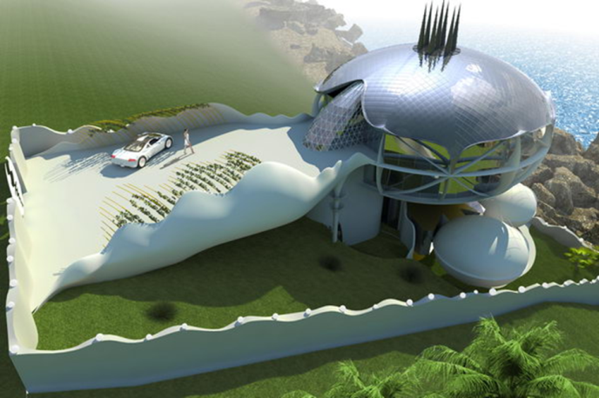
Проблемы перехода на саморегулирование
Стремительный рост количества СРО
Низкая информационная открытость
Отсутствие единых стандартов и правил
Высокий размер взносов в компенсационный фонд
Финансовая непрозрачность и экономическая безответственность по обязательствам своих членов
Неиспользование средств компенсационного фонда СРО

Slide 4
Проблемы перехода на саморегулирование
Институт компенсационных фондов, созданный исключительно в целях обеспечения имущественной ответственности СРО, на практике не работает, случаев имущественного возмещения ущерба или убытков из средств компенсационных фондов не установлено

Slide 5
Проблемы перехода на саморегулирование
Институтов саморегулирования оказывается значительно больше.
Отношения, возникающие в связи с деятельностью СРО и субъектов предпринимательской или профессиональной деятельности, распространяются на всех без исключения потребителей товаров, работ, услуг – предприятия и организации, федеральные органы исполнительной власти, органы исполнительной власти субъектов РФ, органы местного самоуправления

Slide 6
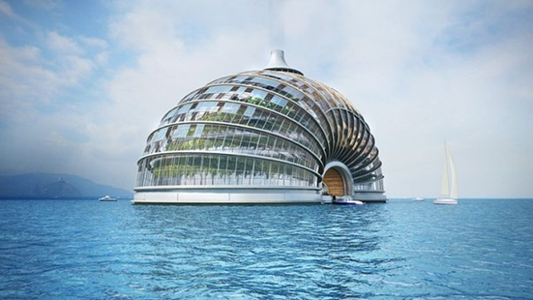
Введение солидарной ответственности
Введение солидарной ответственности с 01.07.2013 обеспечивает доступ к средствам компенсационного фонда для реализации основного принципа саморегулирования – принципа ответственности СРО за причинение ущерба (убытков) вследствие недостатков работ. Вместе с тем, при сохранении действующих процессуальных норм и введении солидарной ответственности возможны ситуации, в которых виновник ущерба будет нести ответственность только в рамках суммы, внесенной в компенсационный фонд СРО

Slide 7
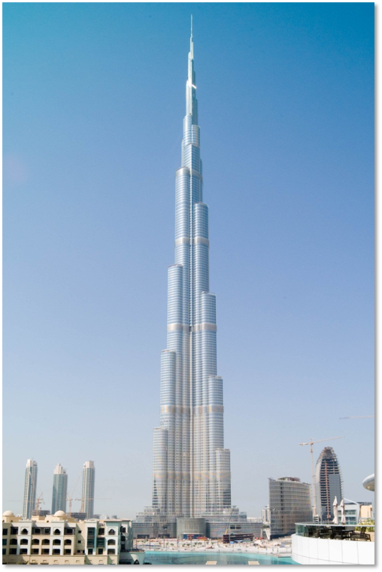
Проблемная ситуация
В условиях инновационного развития саморегулирования отраслей и сфер экономической деятельности сложилась проблемная ситуация:
с одной стороны, возникает необходимость в достижении результативности и экономической эффективности перехода на саморегулирование,
с другой, отсутствуют научно обоснованные критерии и методы оценки эффективности решений по обеспечению имущественной ответственности субъектов предпринимательской или профессиональной деятельности в новых условиях распределения гражданской ответственности и риска

Slide 8
Гражданская ответственность
Гражданская ответственность является имущественной, носит компенсационный характер и может наступать в случае причинения имущественного вреда вследствие недостатков работ в форме возмещения ущерба, уплаты неустойки (штрафа, пени), потери задатка (денежного залога) и т.д.
Ущерб – это убытки организации, непредвиденные расходы, утрата имущества и денег, упущенная выгода

Slide 9
Эффективность по Парето
В условиях саморегулирования при ограниченности ресурсов эффективность по Парето можно определить как такое состояние субъектов предпринимательской или профессиональной деятельности, при котором никто из субъектов не может улучшить свое экономическое состояние, не ухудшая экономическое состояние других субъектов.
При таком подходе очевидно, что переход к солидарной ответственности СРО приведет к росту экономической эффективности деятельности заказывающих предприятий и организаций, включая предприятия промышленности и транспорта, за счет перераспределения имущественной ответственности и риска возникновения ущерба или убытков вследствие недостатков работ, выполняемых членами СРО.

Slide 10
Способы обеспечения имущественной ответственности
Способы обеспечения
имущественной ответственности
Традиционные способы
Оформление
безотзывной
банковской гарантии
Заключение
договора
поручительства
Установление
ответственности
по контракту
Обеспечение
государственного
контракта
В условиях саморегулирования
Страхование
ответственности
и риска
Формирование
компенсационного
фонда СРО

Slide 11
Страхование ответственности и рисков
Статья 4. Объекты страхования
2. ...имущественные интересы, связанные, в частности, с:
1) владением, пользованием и распоряжением имуществом
(страхование имущества);
2) обязанностью возместить причиненный другим лицам вред
(страхование гражданской ответственности);
3) осуществлением предпринимательской деятельности
(страхование предпринимательских рисков).
ЗАКОН
ОБ ОРГАНИЗАЦИИ СТРАХОВОГО ДЕЛА
В РОССИЙСКОЙ ФЕДЕРАЦИИ
(в ред. ФЗ ..... от 30.10.2009 N 243-ФЗ,
с изм., внесенными ФЗ от 2014)

Slide 12
Метод Хаустона
Суть метода Хаустона в оценке влияния различных способов управления риском на стоимость организации (value organization) чистых активов, которая определяется через стоимость ее свободных (чистых) активов.
Выбор способа управления риском осуществляется на основе критерия сравнительной экономической эффективности страхования и самострахования в виде:
$$C_{s}>C_{r} ,$$
$C_{s}$ – стоимость организации с учетом страхования имущественной ответственности;
$C_{o}$– стоимость организации с учетом формирования и использования резервного фонда.

Slide 13
Метод Хаустона
Суть метода Хаустона в оценке влияния различных способов управления риском на стоимость организации (value organization) чистых активов, которая определяется через стоимость ее свободных (чистых) активов.
Выбор способа управления риском осуществляется на основе критерия сравнительной экономической эффективности страхования и самострахования в виде:
$$C_{s}>C_{r} ,$$
$C_{s}$ – стоимость организации с учетом страхования имущественной ответственности;
$C_{o}$– стоимость организации с учетом формирования и использования резервного фонда.

Slide 14
Недостатки метода Хаустона
при таком подходе теряется экономический смысл риска при различных способах имущественной ответственности, не приводится описание факторов риска и не производится экономическая оценка риска;
метод Хаустона не позволяет оценивать риск возникновения ущерба или убытков и возможность их покрытия в условиях саморегулирования, перераспределения имущественной ответственности и риска, а также моделировать денежные потоки во времени с учетом дисконтирования и инфляции;
метод Хаустона не позволяет оценивать риск возникновения ущерба или убытков и возможность их покрытия в условиях саморегулирования, перераспределения имущественной ответственности и риска, а также моделировать денежные потоки во времени с учетом дисконтирования и инфляции;

Slide 15
Развитие метода Хаустона
$$C_{t}=C_{o}−\sum_{i=1}^{t}{α_{i}}ε_{i} \left(U_{i}+Z_{i}−V_{i}\right)+d_{a}\sum_{i=1}^{t}{α_{i}ε_{i}\left(C_{o}−U_{i}−Z_{i}+V_{i}\right)},$$
где $C_{o}$ – стоимость организации в начале расчетного периода
$α_{i}$– коэффициент дисконтирования, $α_{i}={(1+E)}^{−m}$
$ε_{i}$– коэффициент инфляции; $ε_{i}=1/G_{i}$, где $G_{i}$ – базисный индекс инфляции
$U_{i}$– размер ожидаемого ущерба (убытков) в случае материализации риска
$Z_{i}$– затраты, связанные с обеспечением имущественной ответственности;
$V_{i}$– размер ожидаемого возмещения ущерба (убытков) в соответствии с принятым способом обеспечения имущественной ответственности на;
$d_{a}$– средняя доходность свободных (чистых) активов организации.

Slide 16
Стоимостная оценка риска
Важным отличием предлагаемого подхода является стоимостная оценка риска причинения вреда R в случае возникновения ущерба с учетом размера такого ущерба, размера его возможного возмещения и принятых организацией мер по обеспечению имущественной ответственности:
$$R=U+Z−V,$$
Вред будет причинен, если объем принятых мер по обеспечению ответственности и размер фактического возмещения ущерба (убытков) окажутся либо недостаточными для их полного возмещения либо несвоевременными по отношению к расчетному периоду $t$. Такое условие наступит при $R>0$

Slide 17
В условиях страхование ответственности и риска
$$C_{s}=C_{o}−\sum_{i=1}^{t}{α_{i}}ε_{i} \left(U_{i}+P_{s,i}−V_{s,i}\right)+d_{a}\sum_{i=1}^{t}{α_{i}ε_{i}\left(C_{o}−U_{i}−P_{s,i}+V_{s,i}\right)} ,$$
где $U_{i}$– размер ожидаемого ущерба в случае материализации риска; в случае страхового риска принимается равным размеру страховой суммы $S$;
$P_{s,i}$ – размер страховых взносов; $\sum_{i}{P_{s,i}=}P_{s}$, где $P_{s}$ – страховая премия;
$V_{s,i}$– размер страховой выплаты; в имущественном страховании – страховое возмещение ущерба, оплаченный страховой ущерб при наступлении страхового случая: $\sum_{i}{V_{s,i}}≤S$, где $S$ – размер страховой суммы по договору страхования.

Slide 18
Метод Хаустона
Оценка экономической эффективности страхования
по стоимости чистых активов (value organization)
S_{i} = S₀– P+ v (S₀– P)
S_{i} – стоимость чистых активов предприятия в конце
финансового периода с учетом страхования;
S₀– стоимость чистых активов предприятия в начале
финансового периода;
P – страховая премия;
v – средняя доходность активов предприятия
2014
18
Notes:
1. Проектная документация объектов капитального строительства и результаты инженерных изысканий, выполняемых для подготовки такой проектной документации, подлежат государственной экспертизе, за исключением случаев, предусмотренных настоящей статьей.
(в ред. Федерального закона от 31.12.2005 N 210-ФЗ)
18

Slide 19
В условиях использования средств КФ
$$C_{k}=C_{o}−\sum_{i=1}^{t}{α_{i}}ε_{i} \left(U_{i}+V_{k,i}+V_{v,i}+V_{c,i}−F_{k,i}\right)+d_{a}\sum_{i=1}^{t}{α_{i}ε_{i}\left(C_{o}−U_{i}−V_{k,i}−V_{v,i}−V_{c,i}\right){+d}_{k}\sum_{i=1}^{t}{F_{k,i}}}$$
где $U_{i}$– размер ожидаемого ущерба вследствие недостатков работ;
$V_{k,i}$– размер взносов в компенсационный фонд СРО;
$V_{v,i}, { V}_{с,i}$– размер вступительных и регулярных членских взносов СРО, уплачиваемых ;
$F_{k,i}$– размер выплат из средств компенсационного фонда СРО на возмещение ущерба вследствие недостатков работ;
$d_{k}$– средняя доходность активов компенсационного фонда СРО

Slide 20
Страхование ответственности
$$C_{s}=C_{o}−\sum_{i=1}^{t}{α_{i}}ε_{i} \left(U_{i}+P_{s,i}−V_{s,i}\right)+d_{a}\sum_{i=1}^{t}{α_{i}ε_{i}\left(C_{o}−U_{i}−P_{s,i}+V_{s,i}\right)} ,$$
где $U_{i}$– размер ожидаемого ущерба в случае материализации риска; в случае страхового риска принимается равным размеру страховой суммы $S$;
$P_{s,i}$ – размер страховых взносов; $\sum_{i}{P_{s,i}=}P_{s}$, где $P_{s}$ – страховая премия;
$V_{s,i}$– размер страховой выплаты; в имущественном страховании – страховое возмещение ущерба, оплаченный страховой ущерб при наступлении страхового случая: $\sum_{i}{V_{s,i}}≤S$, где $S$ – размер страховой суммы по договору страхования.

Slide 21
Метод Хаустона
Оценка экономической эффективности самострахования
по стоимости чистых активов (value organization)
S_{r} = S₀– L+ v (S₀– L– F)+ r F
S_{r} – стоимость чистых активов в конце финансового
периода при сохранении всех рисков;
L – ожидаемые убытки в случае материализации рисков
(при наступлении страховых случаев);
F – размер резервного (компенсационного) фонда;
r – средняя доходность активов резервного фонда в
течение финансового периода
2014
21
Notes:
1. Проектная документация объектов капитального строительства и результаты инженерных изысканий, выполняемых для подготовки такой проектной документации, подлежат государственной экспертизе, за исключением случаев, предусмотренных настоящей статьей.
(в ред. Федерального закона от 31.12.2005 N 210-ФЗ)
21

Slide 22
Учет неопределенности и риска
$\text{Для учета количественных характеристик неопределенности в }\text{п}\text{риведенных} \text{моделях могут использоваться разныеподходы,отличающиеся способами описания данных, точностью идостоверностью получаемых оценок}$:
проверка устойчивости результата оценки в наиболее вероятных и опасных условиях;
корректирование параметров проекта и применяемых экономических нормативов, замена их значений на ожидаемые значения с учетом неопределенности и риска;
вероятностная оценка экономической эффективности по имеющимся статистическим данным, при этом значения показателей эффективности, установленные с учетом неопределенности и риска, рассматриваются как ожидаемые значения.

Slide 23
Распределенная оценка
Математическое описание задачи распределенной оценки экономической эффективности в вероятностной постановке будет иметь вид:
$${R(\hat{C}}_{t})={P\{\hat{C}}_{t}<C_{0}\},$$
где${ R(\hat{C}}_{t})$– функция риска причинения имущественного вреда в условиях саморегулирования.
Функция риска характеризует вероятность того, что в случае возникновения ущерба (убытков) при проведении организацией компенсирующих мероприятий по обеспечению имущественной ответственности случайная величина стоимости организации в конце расчетного периода ${ \hat{C}}_{t}$ окажется меньше стоимости организации в начале периода $C_{0}$.

Slide 24
Перспективы инновационного развития саморегулирования
Решения по страхованию, формированию компенсационного фонда и иным способам обеспечения имущественной ответственности оказывают существенное влияние на стоимость организации, поскольку затраты на эти мероприятия уменьшают величину чистых активов, которые организации могли бы направить на развитие производства, повышение его результативности и эффективности.
С другой стороны, применение указанных способов обеспечения ответственности снижают риск невосполнимых экономических потерь организации, связанных с возникновением недопустимого уровня ущерба (убытков) организации.

Slide 25
Перспективы инновационного развития саморегулирования
Используя метод Хаустона в инновационной постановке, становится возможным справедливое распределение ответственности и риска между субъектами предпринимательской или профессиональной деятельности в условиях саморегулирования.
Практическая значимость результатов исследования заключается в возможности на основе данного подхода разработки стандартов СРО в сфере экономики, формирования и использования компенсационного фонда по прямому назначению.

